Slide 1
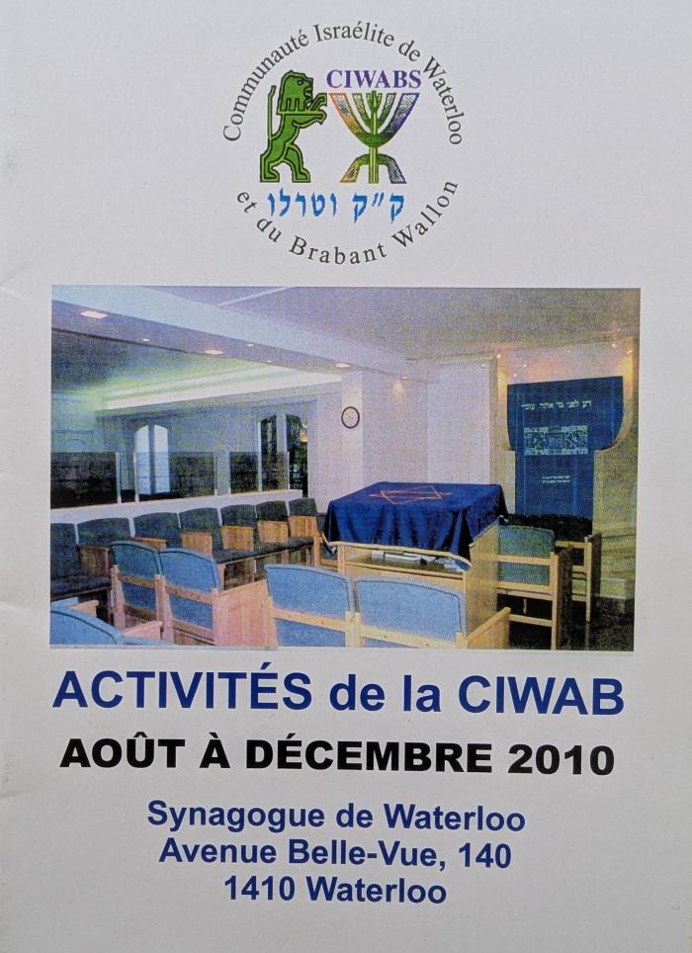
Activités de la CIWAB (19055)

Slide 2
Synagogue "Waterloo" (BI04203)

